Slide 1
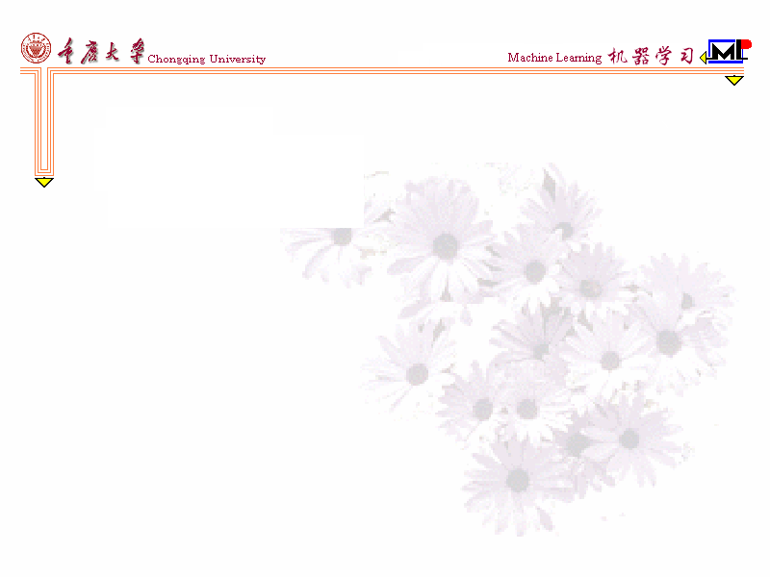
机器学习 Machine Learning
第四章：决策树
重庆大学计算机学院

Slide 2
大纲
基本流程
划分选择
剪枝处理
连续与缺失值
多变量决策树

Slide 3
基本流程
决策树基于树结构来进行预测
色泽=?
青绿
…
根蒂=?
…...
蜷缩
…
敲声=?
…...
浊响
…
好瓜
…...

Slide 4
主要决策树算法
ID3 [Quinlan, 1986] 是最早提出的一种决策树方法，使用上述信息增益的方式建立。 缺点：只能处理离散型属性，并且对倾向于选择取值较多的属性；
C4.5 [Quinlan, 1993] 使用增益率对信息增益进行扩充，以解决偏向取值较多的属性的问题。可以处理连续型属性。
CART [Breiman et al., 1984] CART中用于选择变量的不纯性度量是Gini不存度。构造的是二叉树。
可以用于回归。

Slide 5
基本流程
特征选择：特征选择是指从训练数据众多的特征中选择一个特征作为当前节点的分裂标准，如何选择特征有着很多不同量化评估标准，从而衍生出不同的决策树算法。
决策树生成： 根据选择的特征评估标准，从上至下递归地生成子节点，直到数据集不可分则停止决策树停止生长。 树结构来说，递归结构是最容易理解的方式。
剪枝：决策树容易过拟合，一般来需要剪枝，缩小树结构规模、缓解过拟合。剪枝技术有预剪枝和后剪枝两种。
决策树学习的目的是为了产生一棵泛化能力强，即处理未见示例能力强的决策树

Slide 6
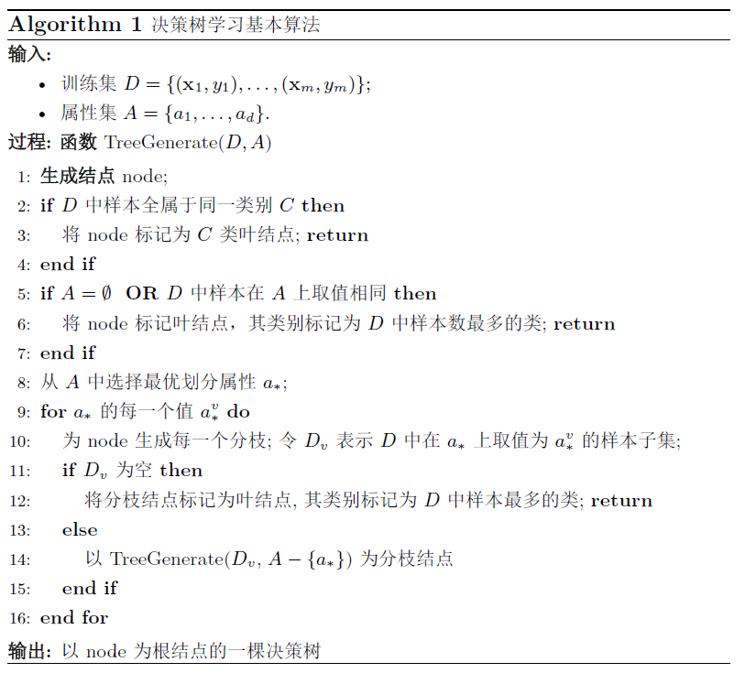
基本流程
决策树算法中，3种情况导致递归返回：
（1）当前结点包含的样本全部属于同一类别
（2）当前属性集为空，或所有样本在所有属性上取值相同
决策树学习的关键
（3）当前结点包含的样本集合为空

Slide 7
决策树特点
优点
推理过程容易理解，计算简单，可解释性强
比较适合处理有缺失属性的样本
可自动忽略目标变量没有贡献的属性变量，也为判断属性变量的重要性
减少变量的数目提供参考
缺点
容易造成过拟合，需要采用剪枝操作
忽略了数据之间的相关性
对于各类别样本数量不一致的数据，信息增益会偏向于那些更多数值的特征

Slide 8
大纲
基本流程
划分选择
剪枝处理
连续与缺失值
多变量决策树

Slide 9
划分选择
决策树学习的关键在于如何选择最优划分属性。一般而言，随着划分过程不断进行，希望决策树的分支结点所包含的样本尽可能属于同一类别，即结点的“纯度”(purity)越来越高
经典的属性划分方法：
信息增益 ID3
信息增益率 C4.5
基尼指数 CART

Slide 10
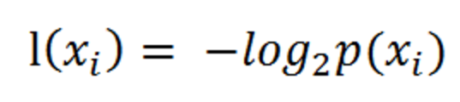
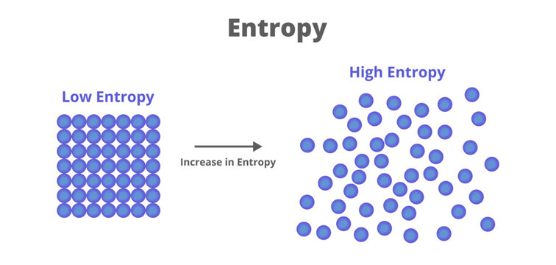
香农熵
集合信息的度量方式称为香农熵或者简称为熵(entropy)，来源于信息论之父克劳德·香农（熵代表一个系统信息的混乱程度，熵越大，越混乱，信息越少)。
熵定义为信息的期望值。在信息论与概率统计中，熵是表示随机变量不确定性的度量。如果待分类的事物可能划分在多个分类之中，则符号xi的信息定义为 ：
其中p(xi)是选择该分类的概率。

Slide 11
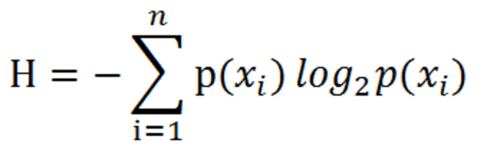
香农熵
通过上式，可以得到所有类别的信息。为了计算熵，需要计算所有类别所有可能值包含的信息期望值(数学期望)，通过下面的公式得到：
其中n是分类的数目。

Slide 12
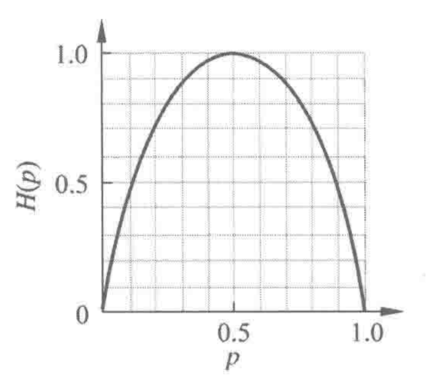


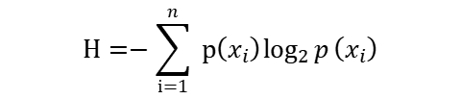
香农熵的性质
信息熵是信息的期望值，描述信息的不确定度。熵越大，表明集合信息的混乱程度越高，换句话说，集合信息混沌，其包含信息价值少。
$$H=−\sum_{i=1}^{n}{ }p\left(x_{i}\right)\log_{2}{p}\left(x_{i}\right)$$
以两个随机变量为例，熵可以表示如下，曲线如右：
Q:抛硬币的熵是多少？结合右图观察，该熵是大是小？代表什么？

Slide 13
划分选择-信息增益
“信息熵”是度量样本集合纯度最常用的一种指标，假定当前样本集合 中第 类样本所占的比例为 ，则 的信息熵定义为
的值越小，则 的纯度越高
计算信息熵时约定：若 ，则
的最小值为 ，最大值为

Slide 14
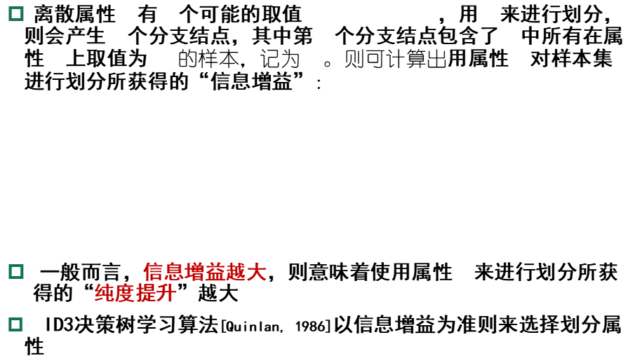
划分选择-信息增益
离散属性 有 个可能的取值 ，用 来进行划分，则会产生 个分支结点，其中第 个分支结点包含了 中所有在属性 上取值为 $的样本，记为 。则可计算出$用属性 对样本集 进行划分所获得的“信息增益”：
一般而言，信息增益越大，则意味着使用属性 来进行划分所获得的“纯度提升”越大
ID3决策树学习算法[Quinlan, 1986]以信息增益为准则来选择划分属性
为分支结点权重，样本数越多的分支结点的影响越大

Slide 15
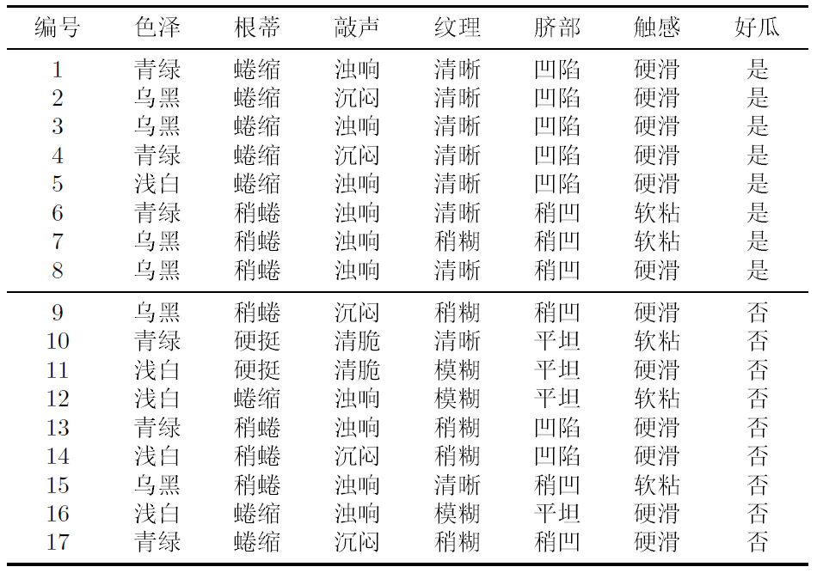
划分选择-信息增益
信息增益实例
…
该数据集包含 个训练样本， ，其中正例占 ，
反例占 ，计算得到根结点的信息熵为
…...
…
…...

Slide 16
划分选择-信息增益
以属性“色泽”为例，其对应的 个数据子集分别为 (色泽=青绿)， (色泽=乌黑)， (色泽=浅白)
子集 包含编号为 的 个样例，其中正例占
，反例占 ， 、 同理， 个结点的信息熵为：
属性“色泽”的信息增益为

Slide 17
划分选择-信息增益
类似的，其他属性的信息增益为
显然，属性“纹理”的信息增益最大，其被选为划分属性
纹理=?
清晰
稍糊
模糊
{1,2,3,4,5,6,8,10,15}
{7,9,13,14,17}
{11,12,16}

Slide 18
划分选择-信息增益
决策树学习算法将对每个分支结点做进一步划分，最终得到的决策树如图：
纹理=?
清晰
稍糊
模糊
根蒂=?
触感=?
坏瓜
蜷缩
稍蜷
硬挺
硬滑
软粘
好瓜
色泽=?
坏瓜
好瓜
坏瓜
青绿
乌黑
浅白
好瓜
触感=?
好瓜
硬滑
软粘
好瓜
坏瓜

Slide 19
划分选择-信息增益
存在的问题
若把“编号”也作为一个候选划分属性，则其信息增益一般远大于其他属性。显然，这样的决策树不具有泛化能力，无法对新样本进行有效预测
信息增益对可取值数目较多的属性有所偏好

Slide 20
划分选择-增益率
增益率定义：
其中
称为属性 的“固有值”[Quinlan, 1993] ，属性 的可能取值数目越多（即 越大），则 的值通常就越大
属性的固有值（instrisic information）：信息增益率用信息增益 / 固有值，会导致属性的重要性随着固有值的增大而减小（也就是说，如果这个属性本身不确定性就很大，那就越不倾向于选取它），这样算是对单纯用信息增益有所补偿。

Slide 21
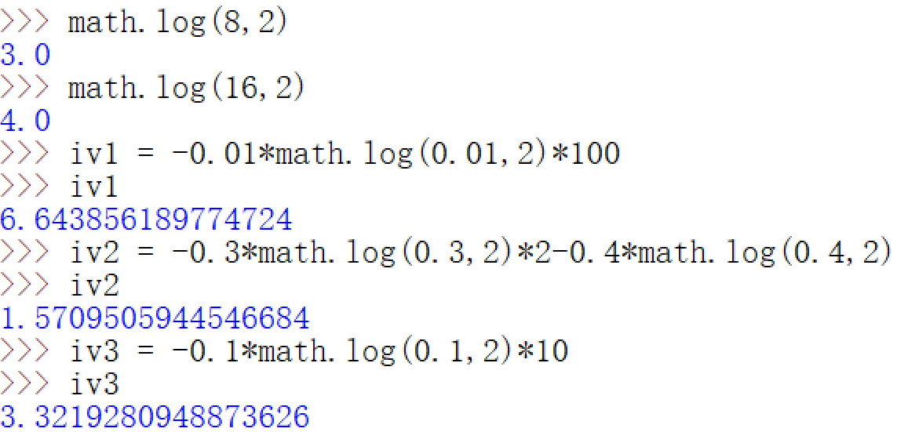
属性可取值数目与固有值关系
iv1：100个等概率事件（每个概率0.01）
Iv2：概率分布为 [0.3, 0.3, 0.4]
Iv3：10个等概率事件（每个概率0.1）
取值越均匀 → 熵值越大（不确定性越高）。
取值越集中 → 熵值越小（不确定性越低）。

Slide 22
划分选择-增益率
存在的问题
C4.5[Quinlan, 1993]使用了一个启发式：先从候选划分属性中找出信息增益高于平均水平的属性，再从中选取增益率最高的
C5.0: 决策树C4.5的商用算法，在内存管理等方面，给出了改进。比如在商用软件SPSS中，就有该算法。
增益率准则对可取值数目较少的属性有所偏好

Slide 23
划分选择-基尼指数
数据集 的纯度可用“基尼值”来度量
越小，数据集 的纯度越高
属性 的基尼指数定义为：
应选择那个使划分后基尼指数最小的属性作为最优划分属性，即
CART [Breiman et al., 1984]采用“基尼指数”来选择划分属性，形成一颗二叉树
反映了从 中随机抽取两个样本，其类别标记不一致的概率

Slide 24
数据集
tid | 有房者 | 婚姻状况 | 年收入 | 拖欠贷款者
1 | 是 | 单身 | 125K | 否
2 | 否 | 已婚 | 100K | 否
3 | 否 | 单身 | 70K | 否
4 | 是 | 已婚 | 120K | 否
5 | 否 | 离异 | 95K | 是
6 | 否 | 已婚 | 60K | 否
7 | 是 | 离异 | 220K | 否
8 | 否 | 单身 | 85K | 是
9 | 否 | 已婚 | 75K | 否
10 | 否 | 单身 | 90K | 是

Slide 25
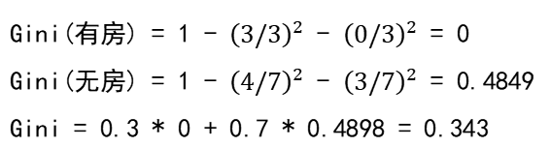
处理二分类属性
以有无房子作为分裂属性计算它的Gini值
有房 | 无房 | 拖欠贷款
0 | 3 | 是
3 | 4 | 否
Gini(有房) = 1 - ${\left(3/3\right)}^{2}$ - ${\left(0/3\right)}^{2}$ = 0
Gini(无房) = 1 - ${\left(4/7\right)}^{2}$ - ${\left(3/7\right)}^{2}$ = 0.4849
Gini = 0.3 * 0 + 0.7 * 0.4898 = 0.343

Slide 26
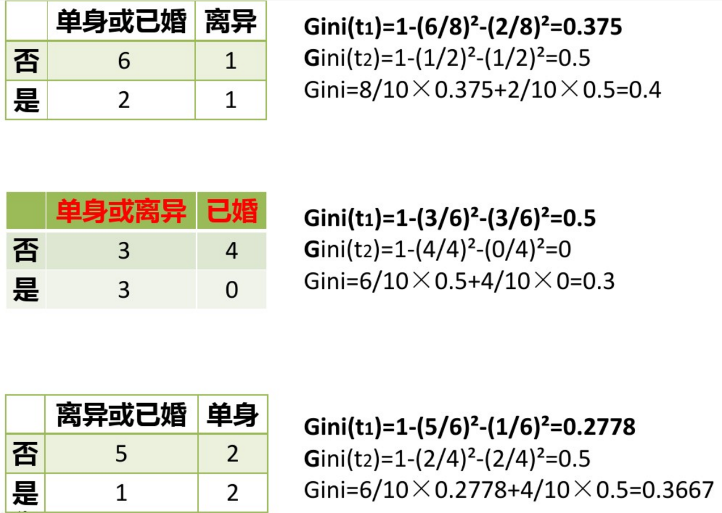
处理多分类属性

Slide 27
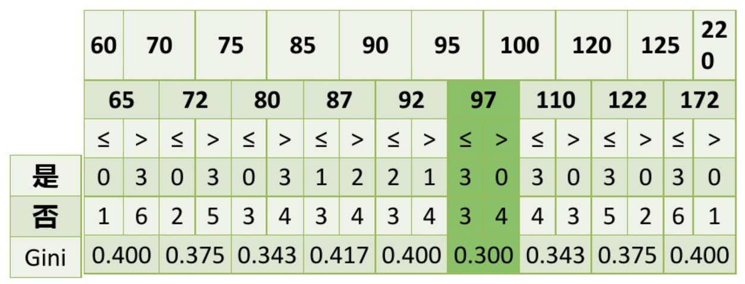
处理连续属性
以有对于连续值处理引进“分裂点”的思想，假设样本集中某个属性共n个连续值，则有n-1个分裂点，每个“分裂点”为相邻两个连续值的均值 (a[i]+a[i+1])/2。

Slide 28
拓展-决策树与其它知识的关系
决策树与if-then规则
对于连续值的处理，CART 分类树采用基尼系数的大小来度量特征的各个划分点。
决策树与条件概率分布
对于决策树建立后做预测的方式，CART 分类树采用叶子节点 里概率最大的类别作为当前节点的预测类别。

Slide 29

拓展-CART 实现回归
用均方差来选择属性
对于连续值的处理，CART 分类树采用基尼系数的大小来度量特征的各个划分点。
对于任意划分特征 𝐴，对应的任意划分点𝑠 两边划分成的数据集 𝐷1和𝐷2 ，求出使 𝐷1和𝐷2各自集合的均方差最小，同时 𝐷1和𝐷2的均方差之和最小所对应的特征和特征值划分点。表达式为：
$$\min_{a,s}⁡[\min_{c_{1}}⁡\sum_{x_{i}∈D_{1}}{ }(y_{i}−c_{1})^{2}+\min_{c_{2}}⁡\sum_{x_{i}∈D_{2}}{ }(y_{i}−c_{2})^{2}]$$
预测方式
对于决策树建立后做预测的方式，CART 分类树采用叶子节点 里概率最大的类别作为当前节点的预测类别。
而回归树输出不是类别，它采用的是用最终叶子的均值或者中位数来预测输出结果。

Slide 30
公式小结
信息增益
信息增益率
Gini不纯度：计算量小

Slide 31
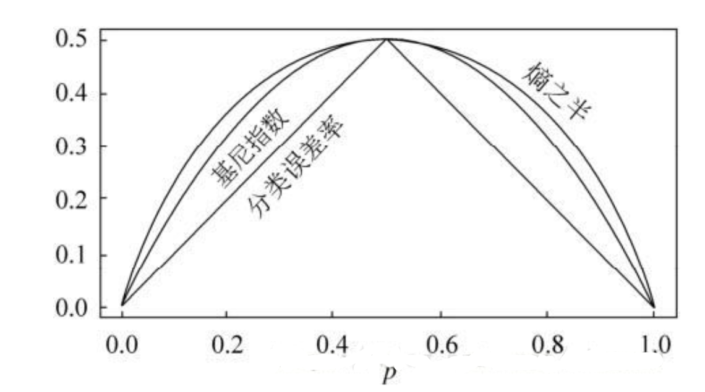
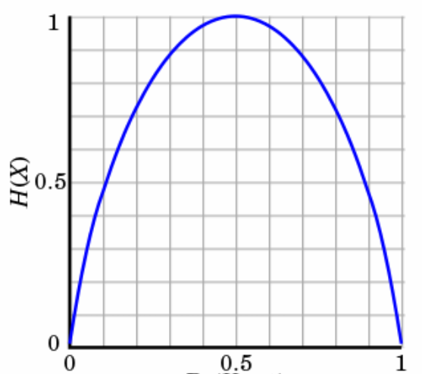
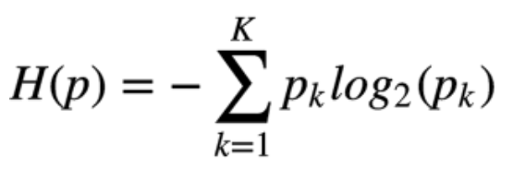
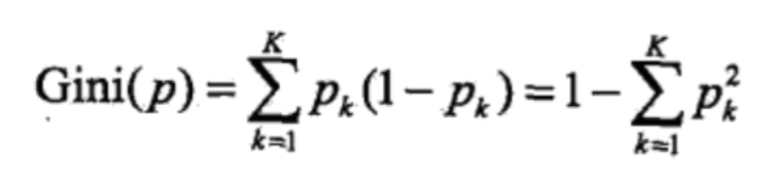
熵的公式中有一个log对数，而f(x)=-logx在x=1处一阶泰勒展开，忽略掉高次项，可以得到f(x)≈1-x。这样p_{k}logp_{k}≈pk(1-p_{k})，可以看到基尼指数与熵很近似了。

Slide 32
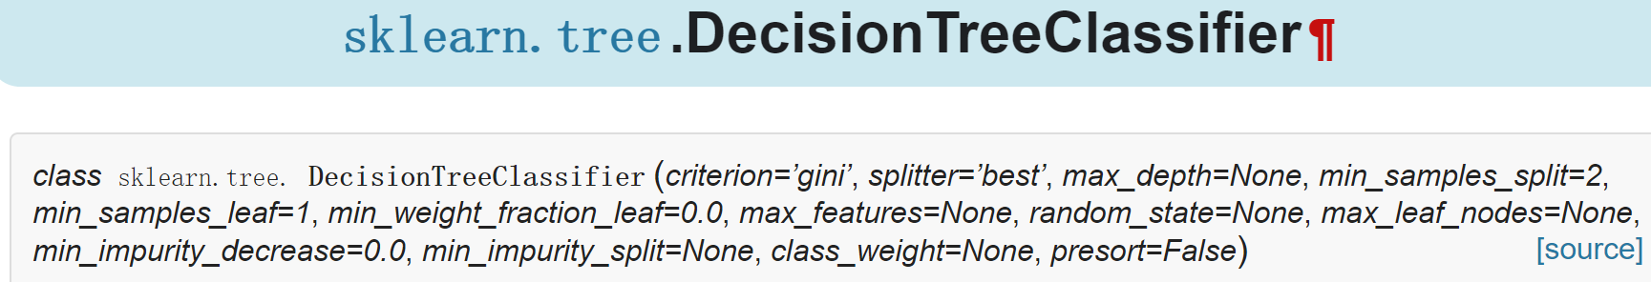
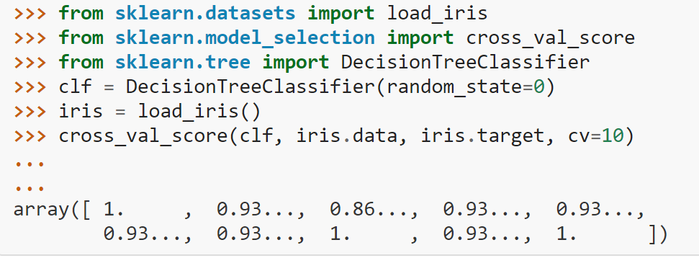
sklearn决策树

Slide 33
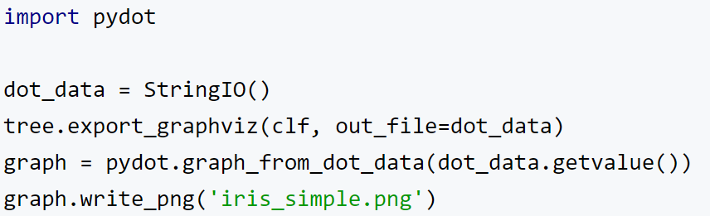
sklearn决策树

Slide 34
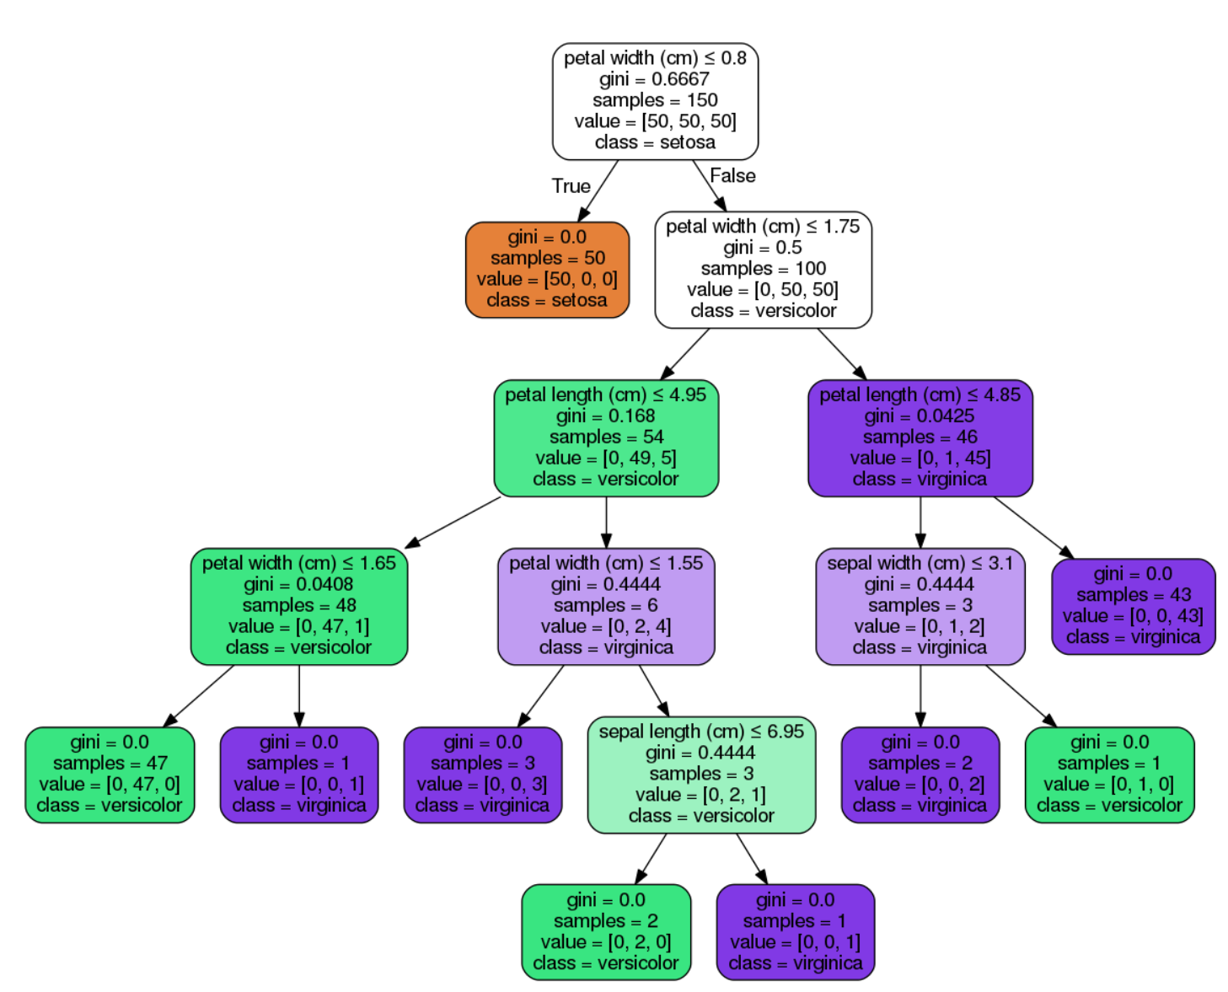
sklearn决策树

Slide 35
大纲
基本流程
划分选择
剪枝处理
连续与缺失值
多变量决策树

Slide 36
剪枝处理
为什么剪枝
“剪枝”是决策树学习算法对付“过拟合”的主要手段
可通过“剪枝”来一定程度避免因决策分支过多，以致于把训练集自身的一些特点当做所有数据都具有的一般性质而导致的过拟合
剪枝的基本策略
预剪枝
后剪枝
判断决策树泛化性能是否提升的方法
留出法：预留一部分数据用作“验证集”以进行性能评估

Slide 37
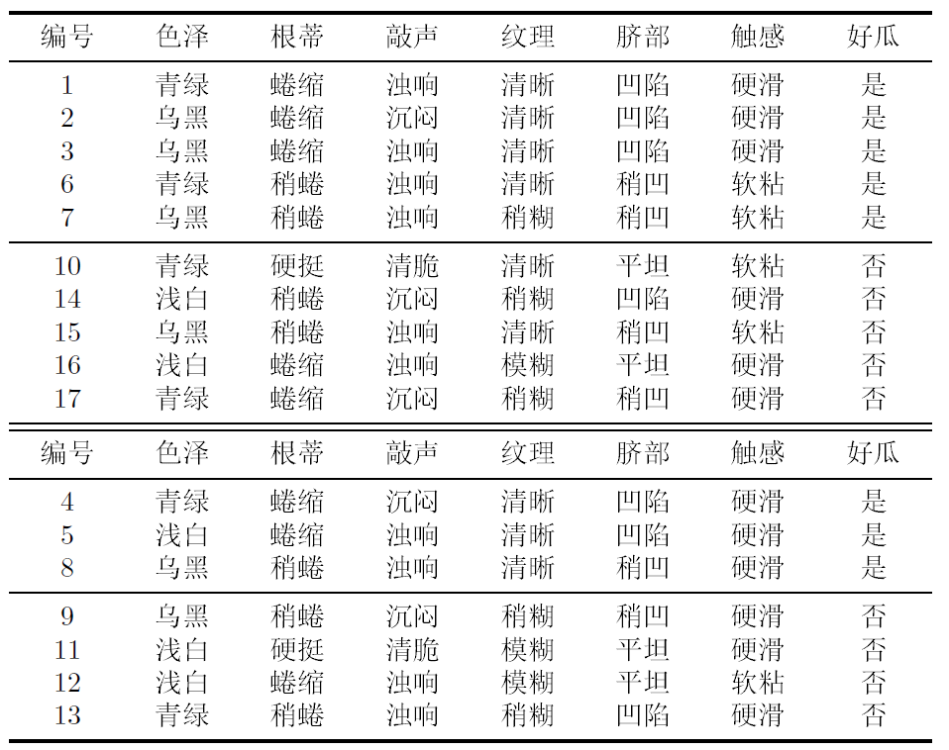
剪枝处理
数据集
训练集
验证集

Slide 38
剪枝处理
未剪枝决策树
1
脐部=?
凹陷
稍凹
平坦
2
3
4
色泽=?
根蒂=?
坏瓜
青绿
乌黑
浅白
稍蜷
蜷缩
硬挺
5
好瓜
好瓜
坏瓜
色泽=?
坏瓜
好瓜
青绿
乌黑
浅白
6
好瓜
纹理=?
好瓜
稍糊
清晰
模糊
好瓜
坏瓜
好瓜

Slide 39
剪枝处理-预剪枝
决策树生成过程中，对每个结点在划分前先进行估计，若当前结点的划分不能带来决策树泛化性能提升，则停止划分并将当前结点记为叶结点，其类别标记为训练样例数最多的类别
针对上述数据集，基于信息增益准则，选取属性“脐部”划分训练集。分别计算划分前（即直接将该结点作为叶结点）及划分后的验证集精度，判断是否需要划分。若划分后能提高验证集精度，则划分，对划分后的属性，执行同样判断；否则，不划分

Slide 40
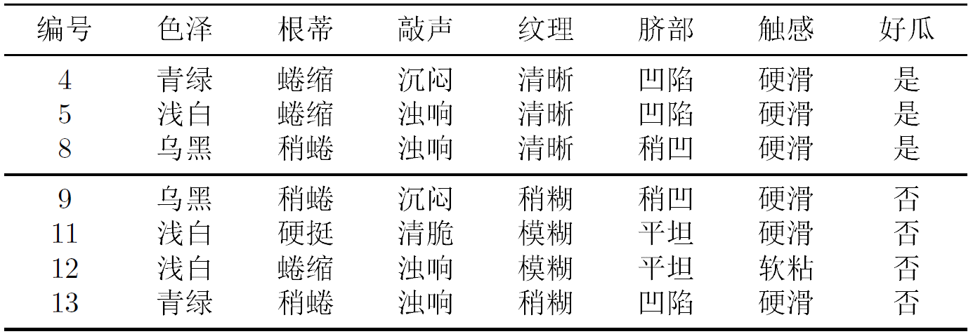
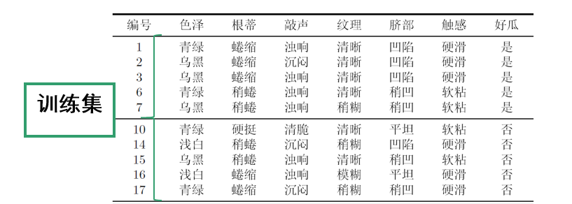
剪枝处理-预剪枝
结点1：若不划分，则将其标记为叶结点，类别标记为训练样例中最多的类别，即好瓜。验证集中， 被分类正确，得到验证集精度为
验证集
验证集精度
1
脐部=?
“脐部=?”
划分前: 42.9%

Slide 41
剪枝处理-预剪枝
结点1：若划分，根据结点 ，
， 的训练样例，将这 个结点分别标记为“好瓜”、“好瓜”、“坏瓜”。此时，验证集中编号为
的样例被划分正确，验证集精度为
验证集
验证集精度
1
脐部=?
“脐部=?”
划分前: 42.9%
划分后: 71.4%
凹陷
稍凹
平坦
预剪枝决策: 划分
2
3
4
好瓜
好瓜
坏瓜

Slide 42
剪枝处理-预剪枝
对结点 ， ， 分别进行剪枝判断，结点 ， 都禁止划分，结点 本身为叶子结点。最终得到仅有一层划分的决策树，称为“决策树桩”
验证集
验证集精度
1
脐部=?
“脐部=?”
划分前: 42.9%
划分后: 71.4%
凹陷
稍凹
平坦
预剪枝决策: 划分
2
3
4
好瓜
好瓜
坏瓜
“色泽=?”
验证集精度
验证集精度
划分前: 71.4%
划分后: 57.1%
“根蒂=?”
划分前: 71.4%
划分后: 71.4%
预剪枝决策: 禁止划分
预剪枝决策: 禁止划分

Slide 43
剪枝处理-预剪枝
预剪枝的优缺点
优点
降低过拟合风险
显著减少训练时间和测试时间开销
缺点
欠拟合风险：有些分支的当前划分虽然不能提升泛化性能，但在其基础上进行的后续划分却有可能导致性能显著提高。预剪枝基于“贪心”本质禁止这些分支展开，带来了欠拟合风险

Slide 44
剪枝处理-后剪枝
先从训练集生成一棵完整的决策树，然后自底向上地对非叶结点进行考察，若将该结点对应的子树替换为叶结点能带来决策树泛化性能提升，则将该子树替换为叶结点
1
脐部
首先生成一棵完整的决策树，该决策树的验证集精度为
凹陷
稍凹
平坦
2
色泽
3
根蒂
4
坏瓜
青绿
乌黑
浅白
稍蜷
蜷缩
硬挺
5
好瓜
好瓜
坏瓜
色泽
坏瓜
好瓜
青绿
乌黑
浅白
6
好瓜
纹理
好瓜
稍糊
清晰
模糊
好瓜
坏瓜
好瓜

Slide 45
剪枝处理-后剪枝
首先考虑结点 ，若将其替换为叶结点，根据落在其上的训练样本 将其标记为“好瓜”，得到验证集精度提高至 ，则决定剪枝
1
脐部
凹陷
稍凹
平坦
2
色泽
3
根蒂
4
坏瓜
青绿
乌黑
浅白
稍蜷
蜷缩
硬挺
5
好瓜
好瓜
坏瓜
色泽
坏瓜
好瓜
青绿
乌黑
浅白
6
验证集精度
好瓜
纹理?
好瓜
剪枝前: 42.9%
剪枝后: 57.1%
稍糊
清晰
模糊
好瓜
坏瓜
好瓜
后剪枝决策: 剪枝

Slide 46
剪枝处理-后剪枝
首先考虑结点 ，若将其替换为叶结点，根据落在其上的训练样本 将其标记为“好瓜”，得到验证集精度提高至 ，则决定剪枝
1
脐部
凹陷
稍凹
平坦
2
色泽
3
根蒂
4
坏瓜
青绿
乌黑
浅白
稍蜷
蜷缩
硬挺
5
好瓜
好瓜
坏瓜
色泽
坏瓜
好瓜
青绿
乌黑
浅白
好瓜
好瓜
好瓜

Slide 47
剪枝处理-后剪枝
然后考虑结点 ，若将其替换为叶结点，根据落在其上的训练样本 将其标记为“好瓜”，得到验证集精度仍为 ，可以不进行剪枝
1
脐部
凹陷
稍凹
平坦
2
色泽
3
根蒂
4
坏瓜
青绿
乌黑
浅白
稍蜷
蜷缩
硬挺
5
好瓜
好瓜
坏瓜
色泽?
坏瓜
好瓜
验证集精度
青绿
乌黑
浅白
剪枝前: 57.1 %
剪枝后: 57.1%
好瓜
好瓜
好瓜
后剪枝决策: 不剪枝

Slide 48
剪枝处理-后剪枝
对结点 ，若将其替换为叶结点，根据落在其上的训练样本 ，将其标记为“好瓜”，得到验证集精度提升至 ，则决定剪枝
1
脐部
凹陷
稍凹
平坦
2
色泽?
3
根蒂
4
坏瓜
青绿
乌黑
浅白
稍蜷
蜷缩
硬挺
5
好瓜
好瓜
坏瓜
色泽
坏瓜
好瓜
青绿
乌黑
浅白
验证集精度
好瓜
好瓜
好瓜
剪枝前: 57.1%
剪枝后: 71.4%
后剪枝决策: 剪枝

Slide 49
剪枝处理-后剪枝
对结点 和 ，先后替换为叶结点，验证集精度均未提升，则分支得到保留
1
脐部?
凹陷
稍凹
平坦
2
3
4
好瓜
根蒂?
坏瓜
稍蜷
蜷缩
硬挺
5
色泽
坏瓜
好瓜
青绿
乌黑
浅白
好瓜
好瓜
好瓜

Slide 50
剪枝处理-后剪枝
最终基于后剪枝策略得到的决策树如图所示
1
脐部
凹陷
稍凹
平坦
2
3
根蒂
4
坏瓜
好瓜
稍蜷
蜷缩
硬挺
5
色泽
坏瓜
好瓜
青绿
乌黑
浅白
好瓜
好瓜
好瓜

Slide 51
剪枝处理-后剪枝
后剪枝的优缺点
优点
后剪枝比预剪枝保留了更多的分支，欠拟合风险小，泛化性能往往优于预剪枝决策树
缺点
训练时间开销大：后剪枝过程是在生成完全决策树之后进行的，需要自底向上对所有非叶结点逐一考察

Slide 52
小结
几种划分方法差异
ID3 使用信息增益偏向特征值多的特征
C4.5 使用信息增益率克服信息增益的缺点，偏向于特征值小的特征
CART 使用基尼指数克服C4.5 需要求 log 的巨大计算量，偏向于特征值较多的特征。
决策树算法总结
算法 | 支持任务 | 树结构 | 划分方法 | 连续值处理 | 缺失值处理 | 剪枝 | 特征属性多次使用
ID3 | 分类 | 多叉树 | 信息增益 | 不支持 | 不支持 | 不支持 | 不支持
C4.5 | 分类 | 多叉树 | 信息增益率 | 支持 | 支持 | 支持 | 支持
CART | 分类 回归 | 二叉树 | 基尼系数 均方差 | 支持 | 支持 | 支持 | 支持

Slide 53
大纲
基本流程
划分选择
剪枝处理
连续与缺失值
多变量决策树

Slide 54
连续与缺失值 – 连续值处理
连续属性离散化(二分法)
第一步：假定连续属性 在样本集 上出现 个不同的取值，从小到大排列，记为 ，基于划分点 ，可将 分为子集 和 ，其中 包含那些在属性 上取值不大于 的样本， 包含那些在属性 上取值大于 的样本。考虑包含 个元素的候选划分点集合
即把区间 的中位点 作为候选划分点

Slide 55
连续与缺失值 – 连续值处理
连续属性离散化(二分法)
第二步：采用离散属性值方法，考察这些划分点，选取最优的划分点进行样本集合的划分
其中 是样本集 基于划分点 二分后的信息增益，于是，就可选择使 最大化的划分点

Slide 56
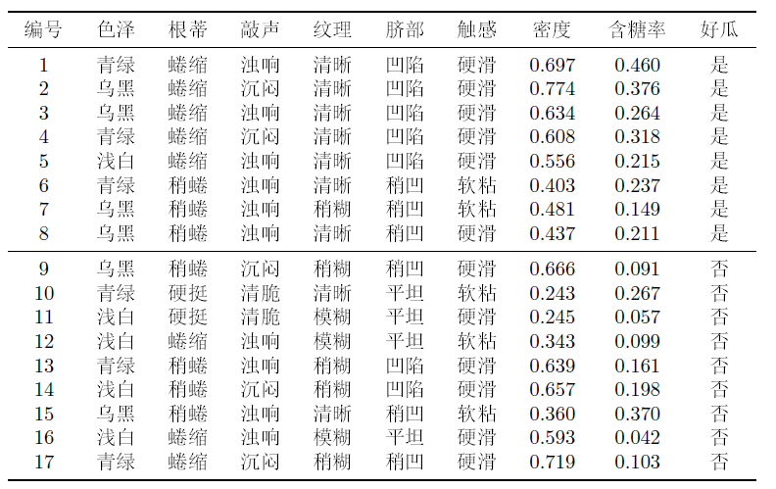
连续与缺失值 – 连续值处理
连续值处理实例
对属性“密度”，其候选划分点集合包含 个候选值：
可计算其信息增益为 ，对应划分点为
对属性“含糖量”进行同样处理
与离散属性不同，若当前结点划分属性为连续属性，该属性还可作为其后代结点的划分属性

Slide 57
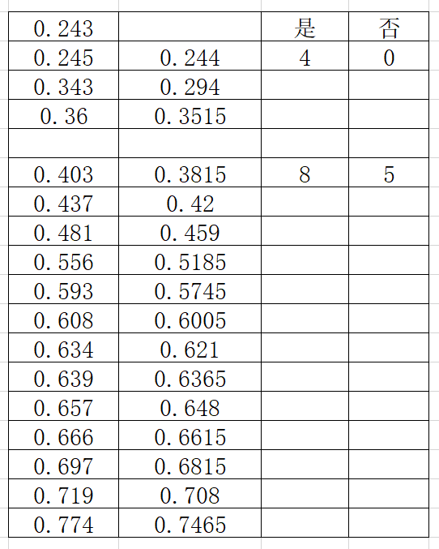
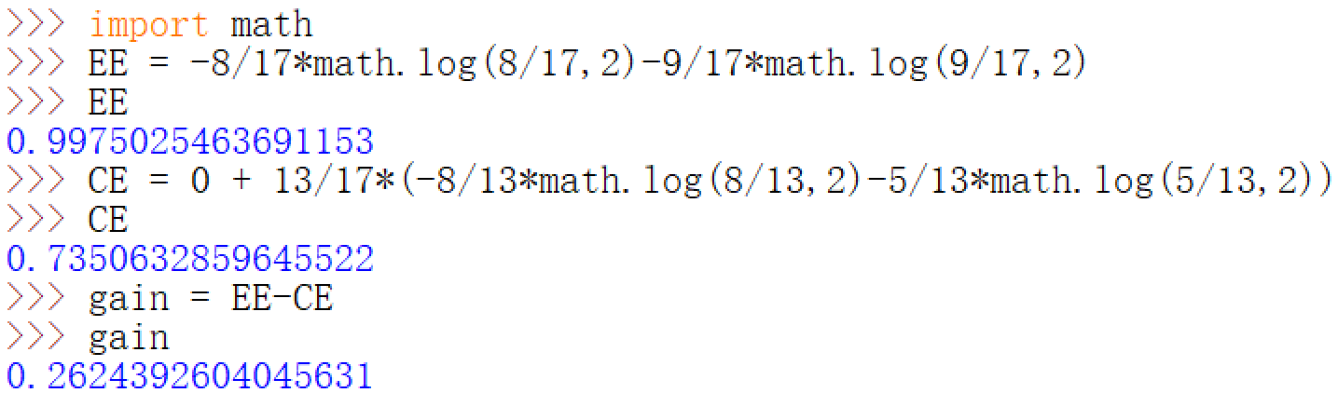
属性“密度” 信息增益计算
对应划分点：0.381

Slide 58
连续与缺失值 – 缺失值处理
不完整样本，即样本的属性值缺失
仅使用无缺失的样本进行学习?
使用有缺失值的样本，需要解决哪些问题？
对数据信息极大的浪费
Q1：如何在属性缺失的情况下进行划分属性选择？
Q2：给定划分属性,若样本在该属性上的值缺失，如何对样本进行划分？

Slide 59
连续与缺失值 – 缺失值处理
表示 中在属性 上没有缺失值的样本子集， 表示 中在属性 上取值为 的样本子集， 表示 中属于第 类的样本子集
为每个样本 赋予一个权重 ，并定义：
无缺失值样本所占的比例
无缺失值样本中第 类所占比例
无缺失值样本中在属性 上取值 的样本所占比例
Q1：如何在属性缺失的情况下进行划分属性选择？

Slide 60
连续与缺失值 – 缺失值处理
基于上述定义，可得
其中
对于Q2
若样本 在划分属性 上的取值已知，则将 划入与其取值对应的子结点，且样本权值在子结点中保持为
若样本 在划分属性 上的取值未知，则将 同时划入所有子结点，且样本权值在与属性值 对应的子结点中调整为 (直观来看，相当于让同一个样本以不同概率划入不同的子结点中去)

Slide 61
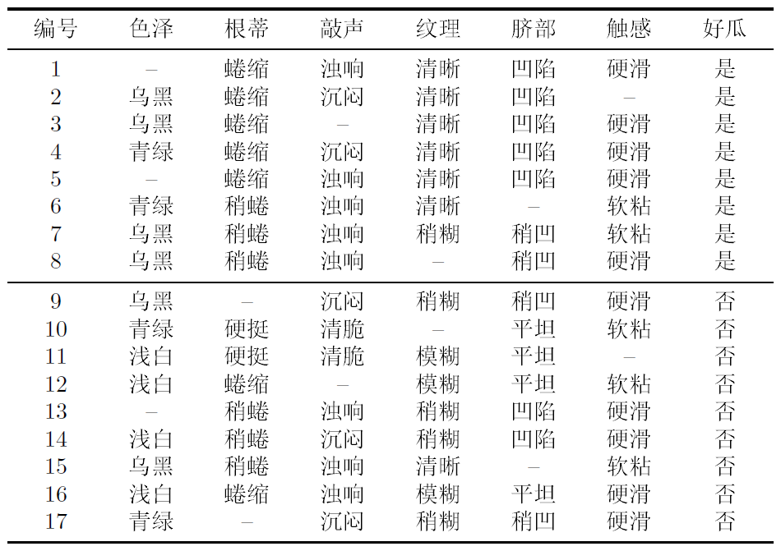
连续与缺失值 – 缺失值处理
缺失值处理实例
学习开始时，根结点包含样本集 中全部 个样例，各样例的权值均为
以属性“色泽”为例，该属性上无缺失值的样例子集 包含 个样例， 的信息熵为

Slide 62
连续与缺失值 – 缺失值处理
令 ， ， 分别表示在属性“色泽”上取值为“青绿”“乌黑”以及“浅白”的样本子集，有
因此，样本子集 上属性“色泽”的信息增益为
于是，样本集 上属性“色泽”的信息增益为

Slide 63
连续与缺失值 – 缺失值处理
类似地可计算出所有属性在数据集上的信息增益
进入“纹理=清晰”分支
进入“纹理=稍糊”分支
进入“纹理=模糊”分支
样本权重在各子结点仍为1
在属性“纹理”上出现缺失值，样本8和10同时进入3个分支，调整8和10在3分支权值分别为7/15，5/15，3/15

Slide 64
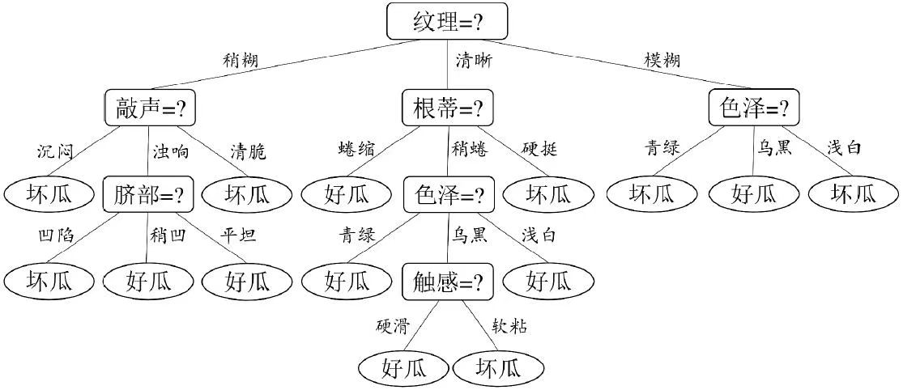
西瓜数据集2.0a上基于信息增益生成的决策树

Slide 65
大纲
基本流程
划分选择
剪枝处理
连续与缺失值
多变量决策树

Slide 66
多变量决策树
单变量决策树分类边界:轴平行,即分类边界由若干个与坐标轴平行的分段组成。这样的分类边界使得学习结果具有较好的解释性。因为每个分段都对应了属性的某个取值。
当真实的学习任务比较复杂时，必须使用很多段划分才能获得较好的近似。决策树相当复杂，需要进行大量的属性测试，预测时间开销会很大。
若能使用斜的划分边界，则决策树
模型将大为简化。多变量决策树
能够实现复杂的划分。
好瓜
0.6
坏瓜
含糖率
0.4
0.2
0
0.2
0.4
0.6
0.8
密度

Slide 67
多变量决策树
多变量决策树
非叶节点不再是仅对某个属性,而是对属性的线性组合
每个非叶结点是一个形如 的线性分类器，其中 是属性 的权值， 和 可在该结点所含的样本集和属性集上学得
0

Slide 68
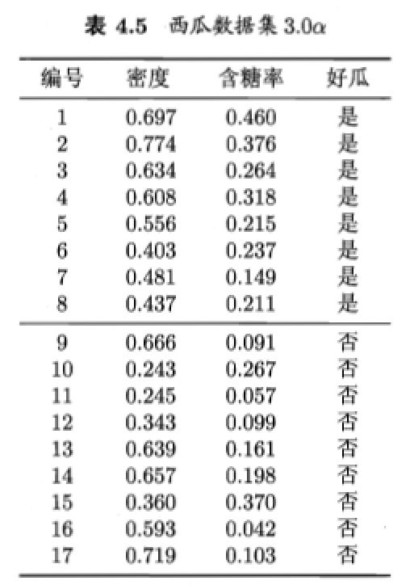

Slide 69
多变量决策树
单变量决策树
含糖率≤0.126?
是
否
好瓜
0.6
坏瓜
坏瓜
密度≤0.381?
含糖率
是
否
0.4
坏瓜
含糖率≤0.205?
0.2
是
否
0
0.2
0.4
0.6
0.8
密度≤0.560?
好瓜
密度
是
否
好瓜
坏瓜

Slide 70
多变量决策树
多变量决策树
是
否
好瓜
坏瓜
0.6
坏瓜
是
否
含糖率
0.4
坏瓜
好瓜
0.2
0
0.2
0.4
0.6
0.8
密度
多变量决策树的分类边界

Slide 71
Take Home Message
属性划分选择
剪枝处理（预剪枝，后剪枝）
属性连续值和缺失值的处理
单变量决策树到多变量决策树

Slide 72
Homework
理解DecisionTreeRegressor的原理，并编程实践。

